Slide 1



Universidad Autónoma de Nuevo León
Facultad de Contaduría Pública y Administración
Ejercicios ll
Alumno: Isaac Reyna Uresti
Docente: Federico Guadalupe Figueroa Garza
Asignatura: Modelación de datos
Carrera: Licenciado en Tecnologías de la Información.
Grupo: 11
Matricula: 1923148

Slide 2
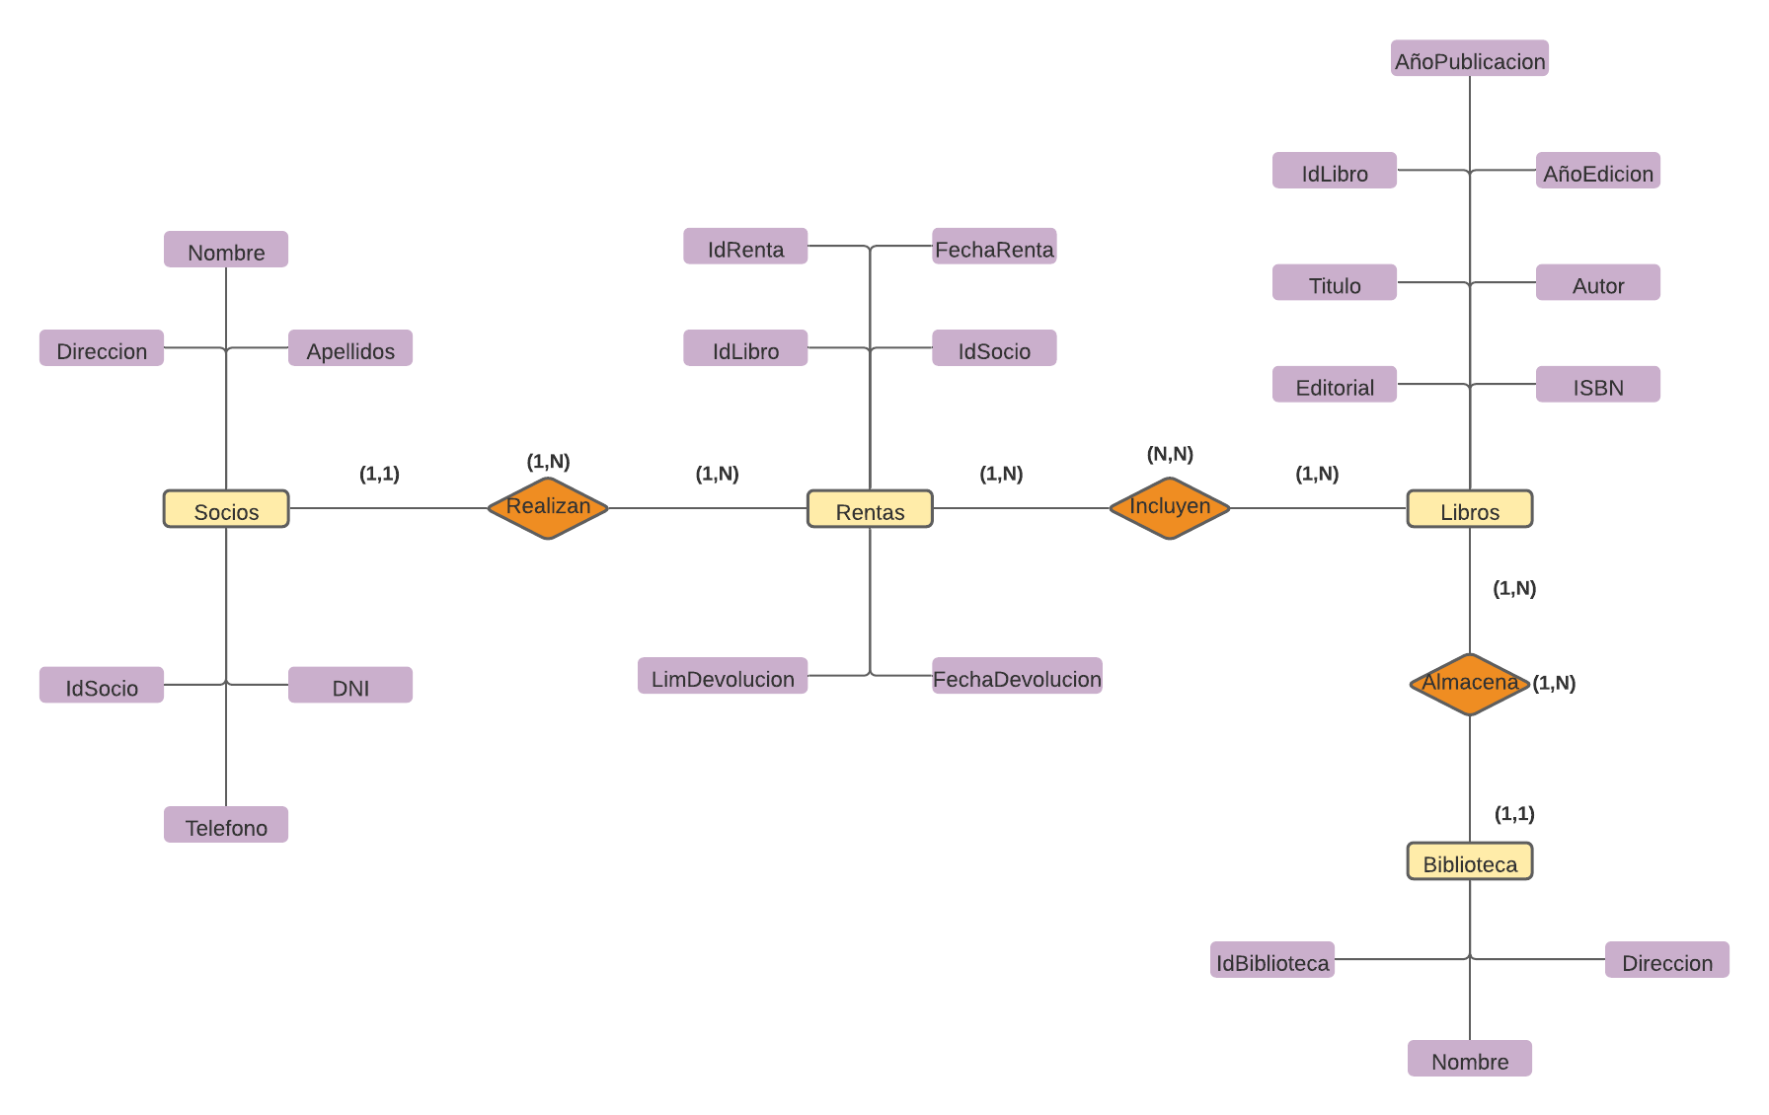
Ejercicio 1

Slide 3
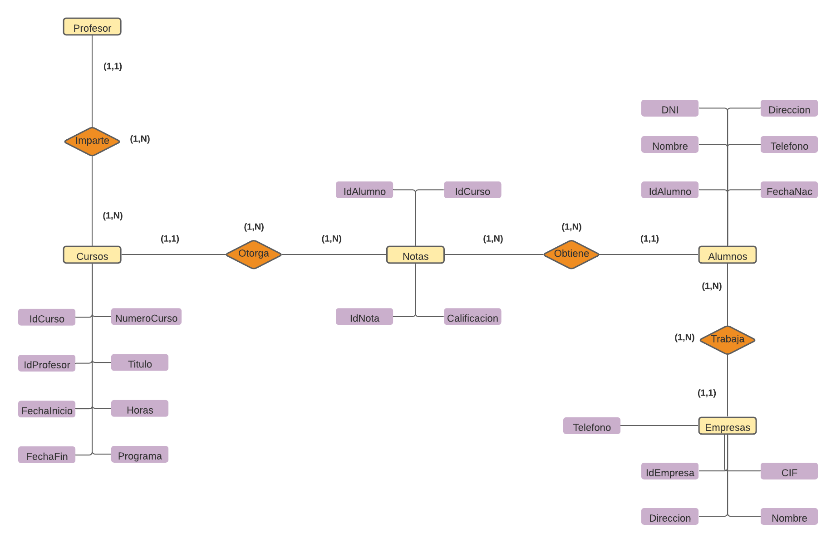
Ejercicio 2

Slide 4
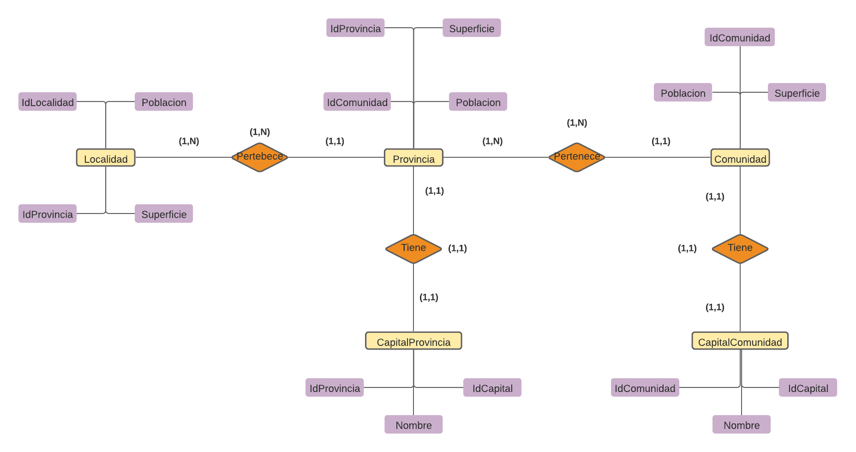
Ejercicio 3

Slide 5
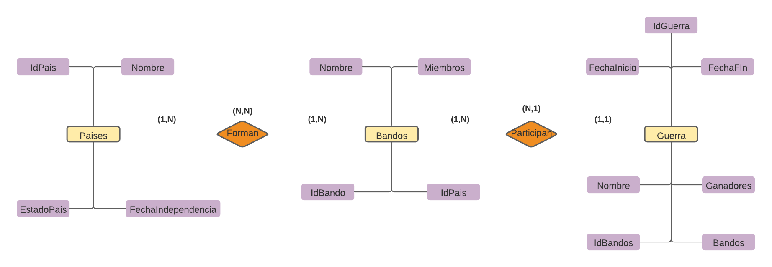
Ejercicio 4

Slide 6
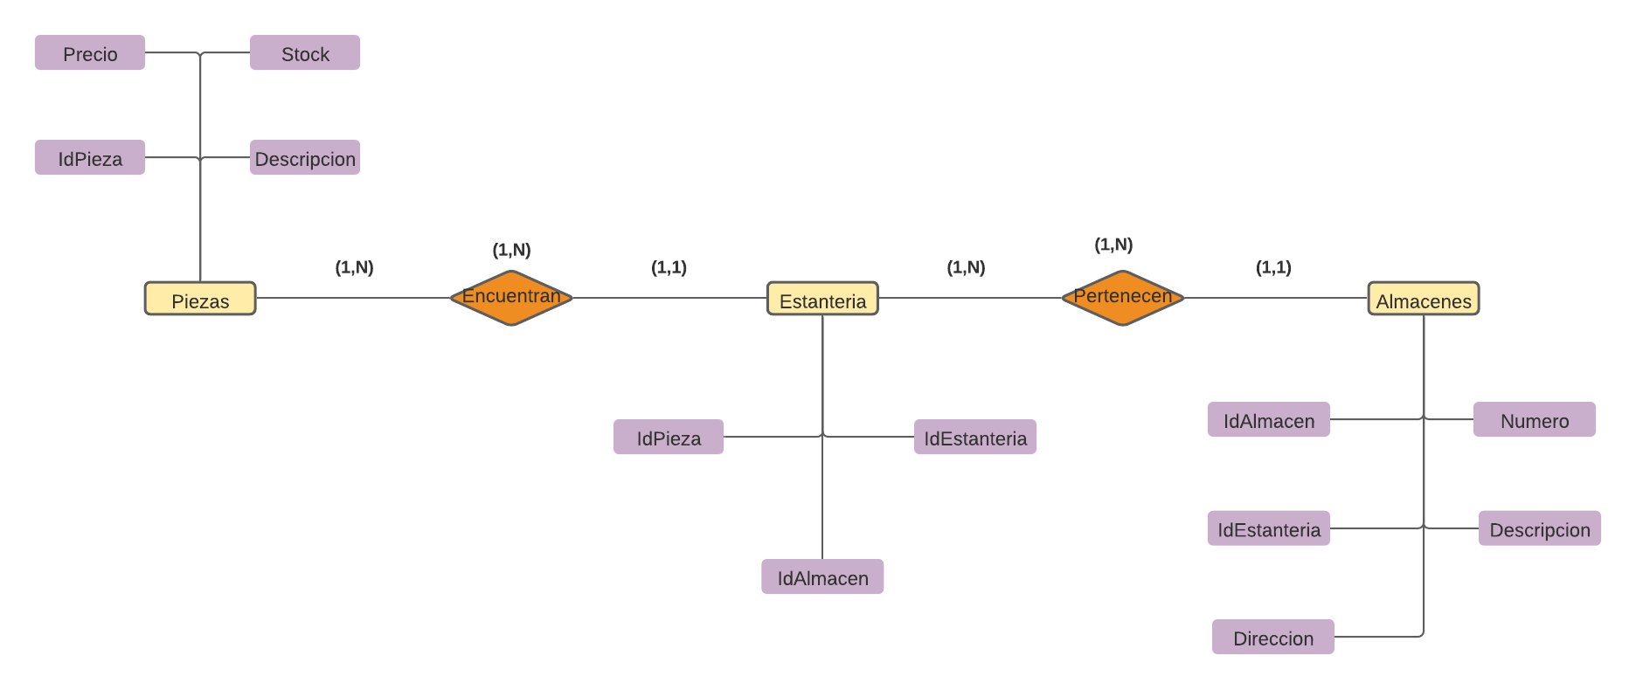
Ejercicio 5

Slide 7
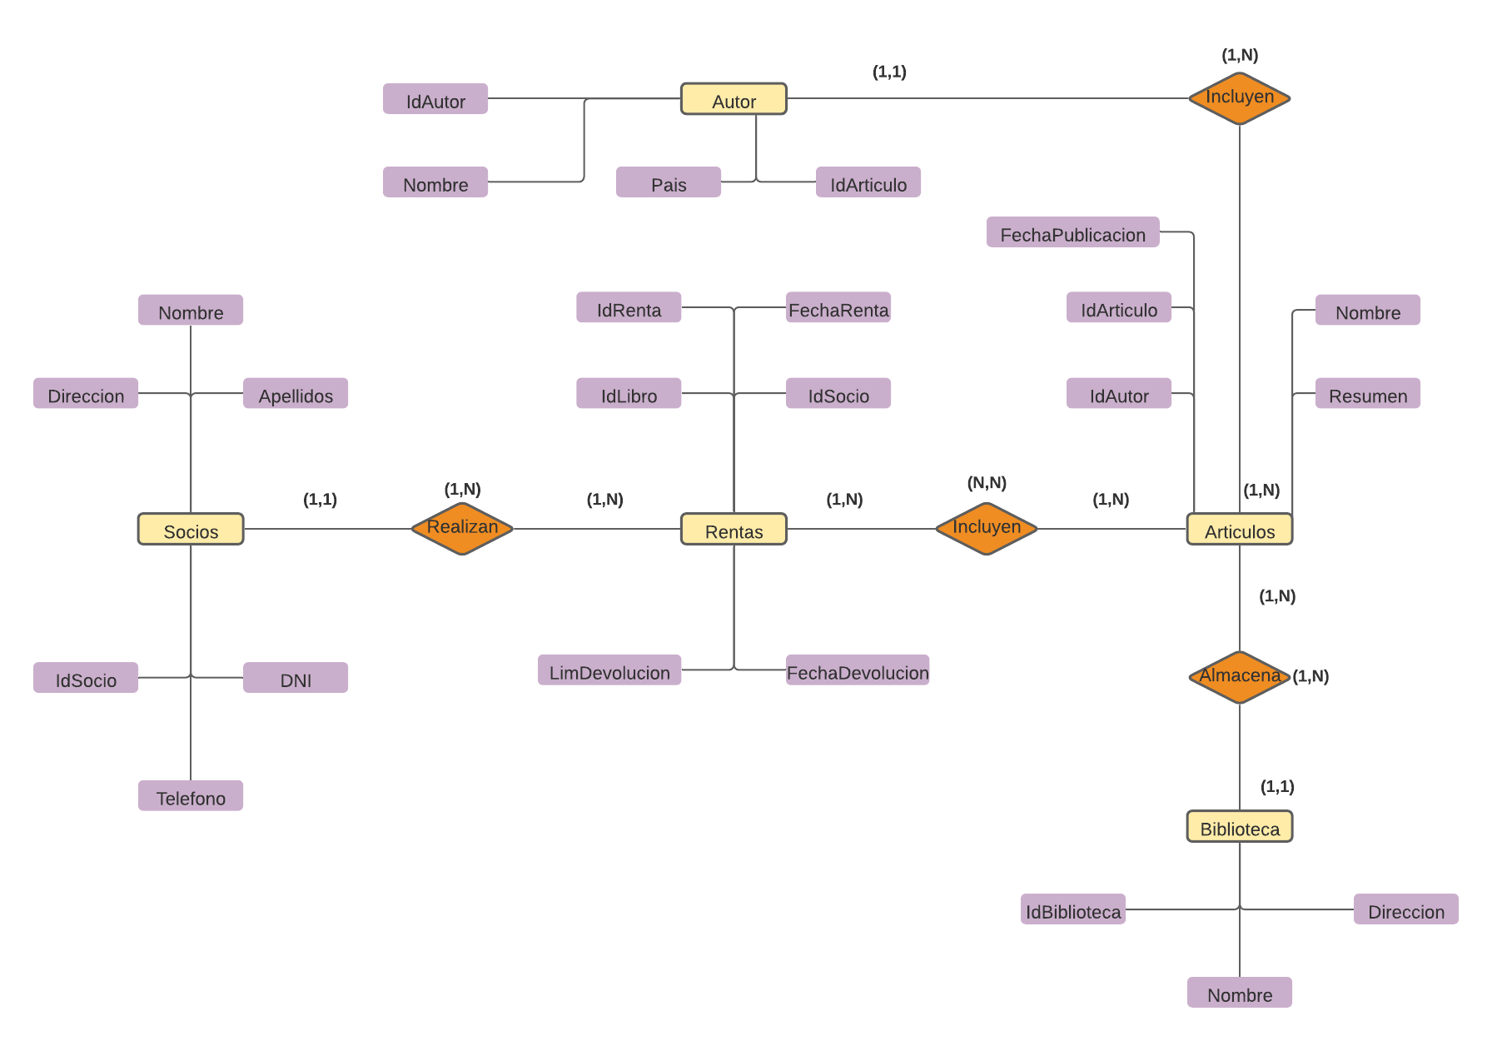
Ejercicio 6

Slide 8
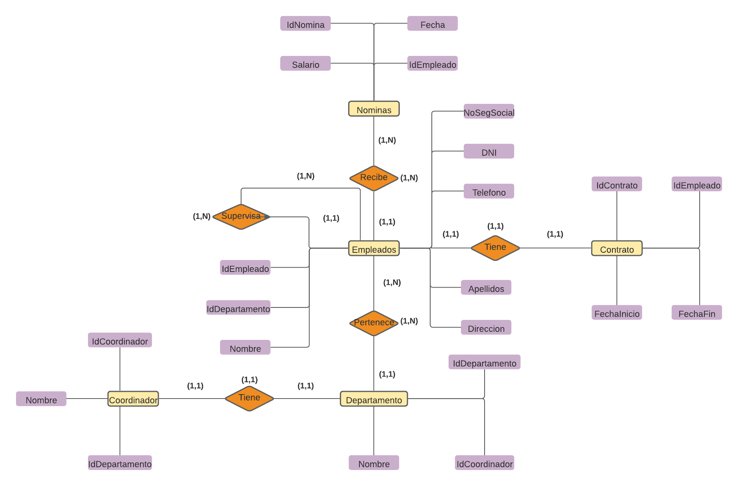
Ejercicio 7

Slide 9
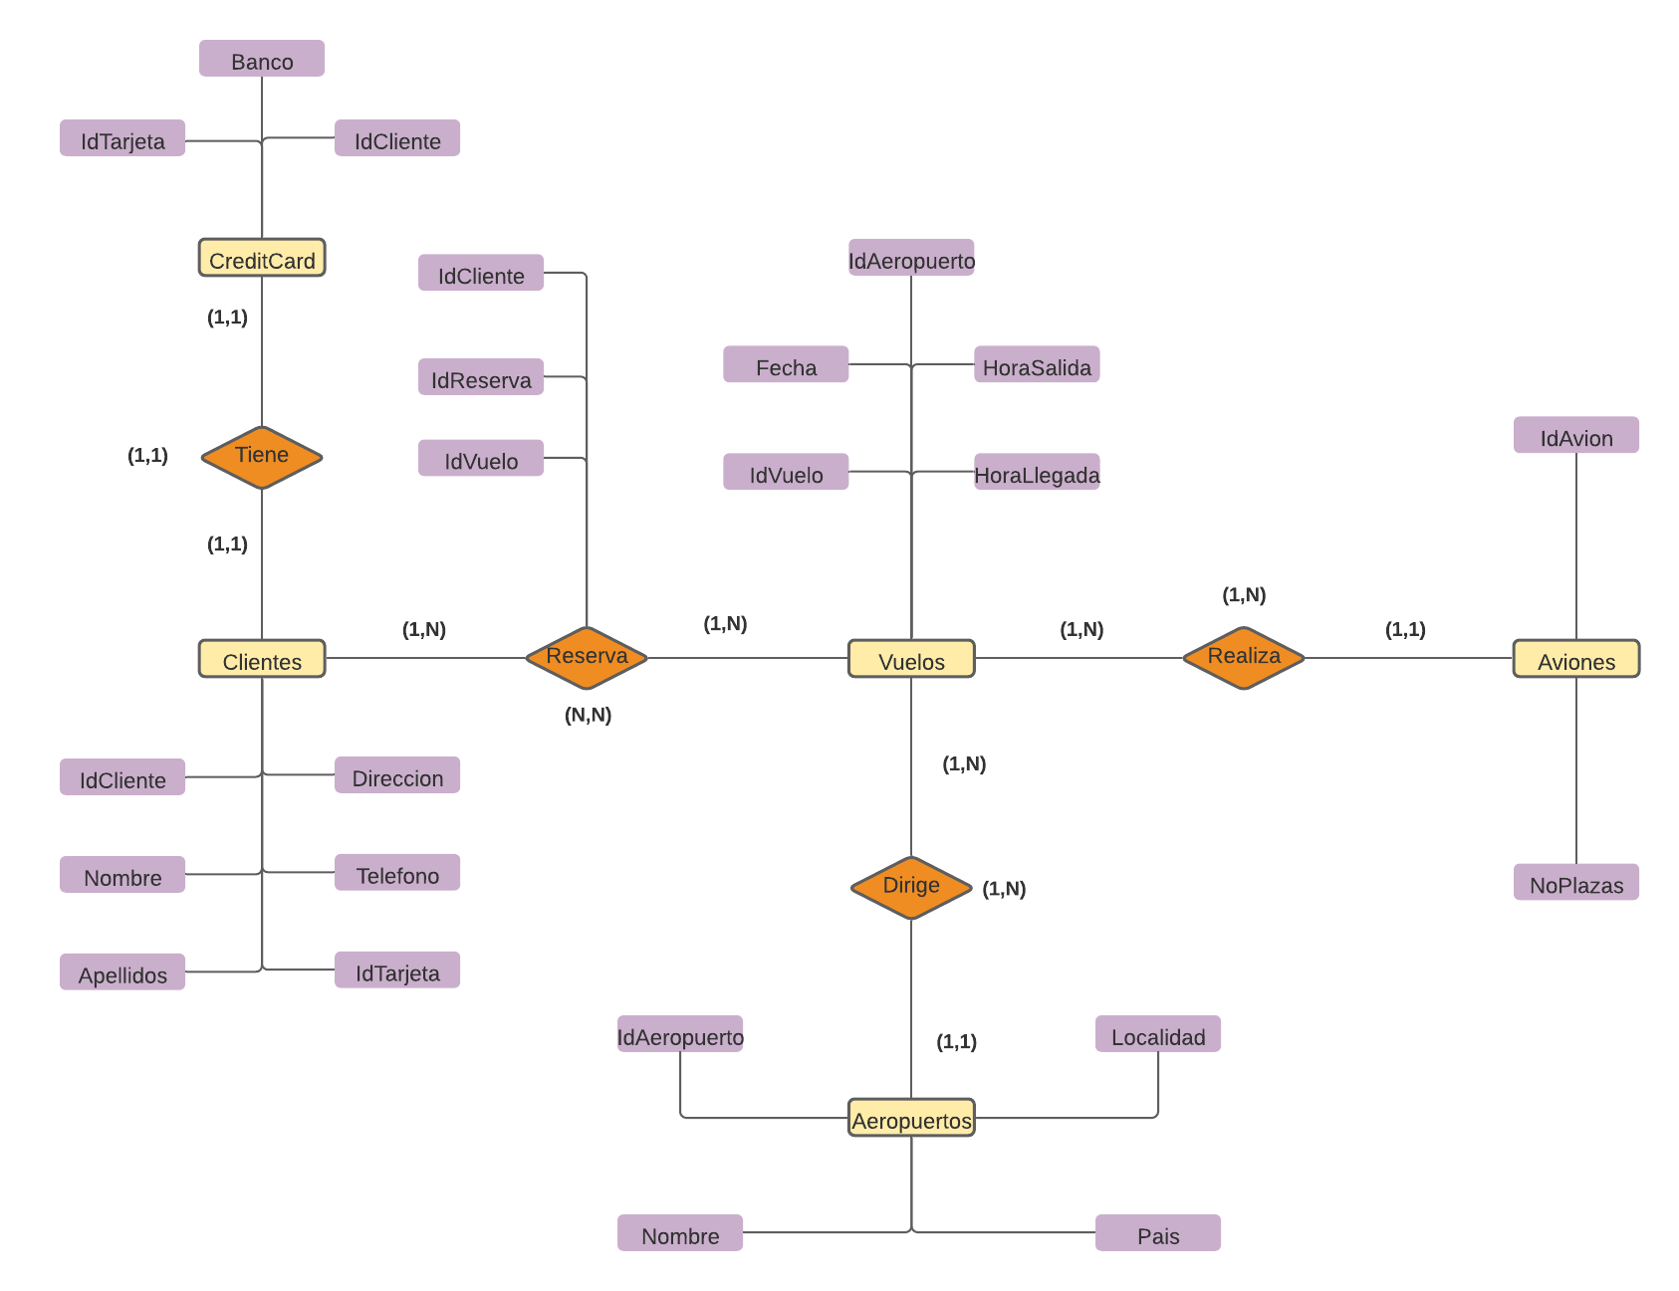
Ejercicio 8

